Slide 1
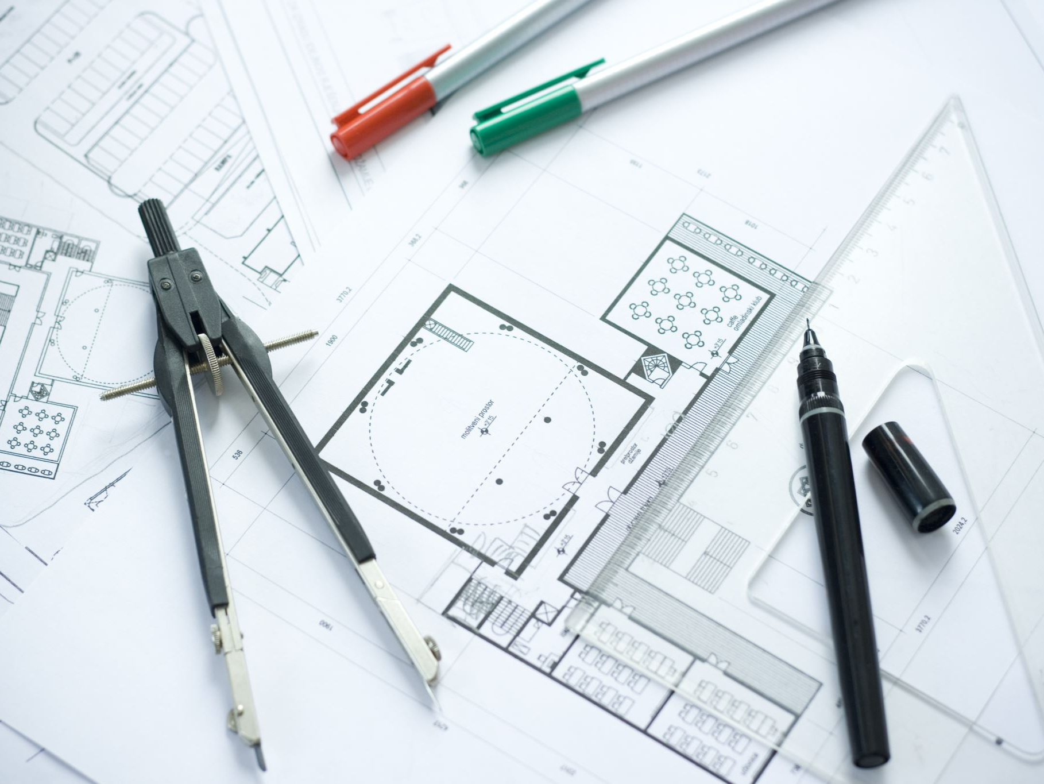
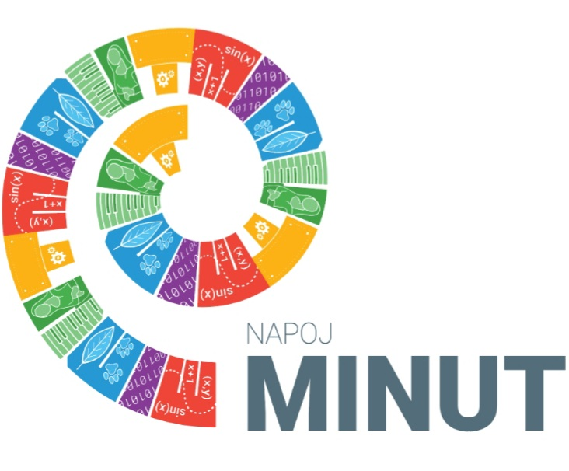
Projekt NAPOJ-MINUT
Kemijski kalkulator
Gabrijela Krajnc, Maša Mohar

Slide 2
Osnova projekta
Projekt lahko uporabijo učitelji naravoslovnih ved, predvsem učitelji kemije pri poučevanju količinskih odnosov.
Predvideno je, da se naloge v projektu uporabi pri utrjevanju znanja omenjene snovi.

Slide 3
CILJ Projekta
● Spoznati, da lahko s pomočjo računalniških simulacij pridobivamo znanja z
določenih drugih področij
● Učenec pozna pojem množina snovi in enoto za množino snovi mol.
● Medpredmetna povezava z matematiko - MNOŽINA SNOVI Matematika: Računske
operacije z ulomki; Enačbe in neenačbe (izražati neznanko iz obrazca)
● Spoznajo pojem množine snovi z enoto mol in število delcev v enem molu snovi,
● Učenci razumejo povezavo molske mase elementov in spojin z množino snovi,
● Učenci znajo iz množine snovi izračunati maso snovi in obratno
● Učenci razumejo postopke za izražanje količin
● Razvijajo sposobnost opazovanja in uporabljajo submikroskopske prikaze
● Spoznajo in uporabijo program Scratch
● Zapišejo algoritem in ga pretvorijo v enostaven program
● V danem programu spremenijo logiko za iskanje molske mase
● Učenci pripravijo predstavitev rešitve svoje naloge

Slide 4
Učiteljeve naloge
UČITELJ RIN/Učitelj, ki se je naučil uporabljati
program Scratch, ter se spozna na osnove programiranja
Učitelj ponovi osnove aritmetičnih
operacij in izpostave neznanke v
matematiki
Predstavi program v Scratch-u
Razloži kaj in kako program deluje
Razloži pojem algoritem, pojem
zaporedja, pojem krmilnega stavka,
pojem zanke
UČITELJ KEMIJE
Ponovi snov elementi, spojine
Ponovi snov atomi in periodni
sistem
Predstavi in razloži koncept
kemijskega računstva
Razloži pojme množina snovi,
molska masa, masa in povezavo
med posameznimi količinami
Razloži pojme število delcev,
Avogadrovo število in povezavo teh
z množino snovi.

Slide 5
UČENČEVE NALOGE
Pregledali in naučili se bomo kako si lahko s pomočjo programov in računalnika pomagamo razumeti količinske odnose in pretvarjanje naravoslovnih količin. Poskušali bomo na primeru kemijskih elementov pregledati postopke za izračun neznane količine. Prav tako bomo poiskali postopke za iskanje molekule oz. spojine z največjo molsko maso.
Naloga za učenca bo:
Učenec razmisli o postopku izražanja količin in izračuna neznank.
Korake postopka preizkusi v programu Scratch
Za motivacijo naredi učenec enostavno animacijo sestavljanja izbrane spojine iz
atomov v programu Scartch
S pomočjo programa poišče spojino z največjo molsko maso
Popravi postopek, da bo poiskal tudi spojino z najmanjšo molsko maso
Rešitev za svojo spojino predstavi sošolcem
Na koncu predstavi tudi svoj pripravljen program

Slide 6
Vključevanje RIN v predmet kemija
Vsebine RIN s tem projektom vključimo kot medpredmetno povezovanje. Hkrati učence poskušamo naučit računalniškega mišljenja, saj jim predstavimo pojme in osnove značilnosti diagrama poteka, in nekaj osnovnih nalog tudi v programu Scratch.

Slide 7
Peka palačink
Učenci spoznajo pojem algoritma na primeru: iz vsakdanjega življenja kot je peka palačink
Dodaj jajca, moko, mleko, vodo, pecilni prašek, sol …
Zmešaj
Dodaj olje na ponev
Peci
Imaš dovolj? Da, Ne Kaj narediš v primeru če to drži ali ne.
Pomembno se mi zdi, da povežemo proces učenja z vsakdanjim življenjem.

Slide 8
Diagram poteka
Pomembno je da učenci razumejo kaj pomeni diagram in kaj z njim prikažemo. Sami bodo poskusili pripravit diagram poteka za peko palačink.
Se mi zdi, da jim bo to delo zanimivo in uporabno. Predvsem pa menim, da bo dobro za spodbujanje procesa razmišljanja- računalniškega mišljenja.

Slide 9
Vsebina
Scratch naloge.
Pri nalogah s programom Scratch učimo učence programiranja z delčki in ustvarjanja novih spoznaj in kritičnega mišljenja.

Slide 10
Programiranje z delčki
Razlaga priprave osnovnega programa v Sratch-u.
Scratch je program na spletu, ki omogoča programiranje z delčki. Delčki so tako kot v
algoritmu različne vrste stavki, ki jih kasneje lahko program izvede. Imamo stavke za:
- Gibanje
- Spremembo in prikaz videza
- Zvok
- Dogodki
- Krmiljenje
- Zaznavanje
- Operatorji
- Spremenljivke

Slide 11
SCRATCH
Najprej si poglejmo enostaven program z delčki, ki izpiše molsko maso kisika O₂ .
Vemo, da je kisik atom z molsko maso 16 g/mol. Ker je molekula sestavljena iz dveh atomov
moramo upoštevati, da sta v molekuli 2 atoma. Zato je molska masa molekule kisika 32
g/mol.
V program vnašamo samo števila brez ustreznih enot.
Napišimo algoritem, kako bi preverili ali prebrana vrednost ustreza molski masi kisika. V
primeru da ustreza izpišemo: Odlično! V nasprotnem primeru napišemo: Napaka.
Algoritem:
1. preberi vrednost
2. ali je prebrana vrednost enaka 32
3. Če je izpiši Odlično, če ni izpiši Napaka

Slide 12
Primer naloge:
Ostale naloge pa si lahko ogledate ko bo projekt zaključen in ga boste lahko uporabili tudi za lastno uporabo ;)

Slide 13
Utrjevanje znanja težjih vsebin
S tem projektom želimo učencem na bolj inovativen način predstaviti količinske odnose. Naloge so pripravljene za vse težavnostne stopnje in so različnih taksonomskih stopenj.

Slide 14
Medpredmetno povezovanje
Računalništvo
Matematika
Kemija
Informatika

